Slide 1


BADMINTON
1. Allez sur : https://www.planitournoi.com/

Slide 2
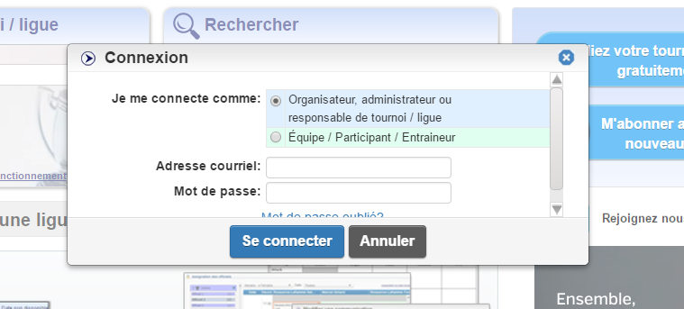
2. Cliquez sur « se connecter » en haut à droite.
3. Cochez « Organisateur, administrateur ou responsable de tournoi/ligue ».
4. Entrez votre adresse courriel. Entrez votre mot de passe (il vous a été attribué par votre coordonnateur de section). Cliquez sur « se connecter ».

Slide 3
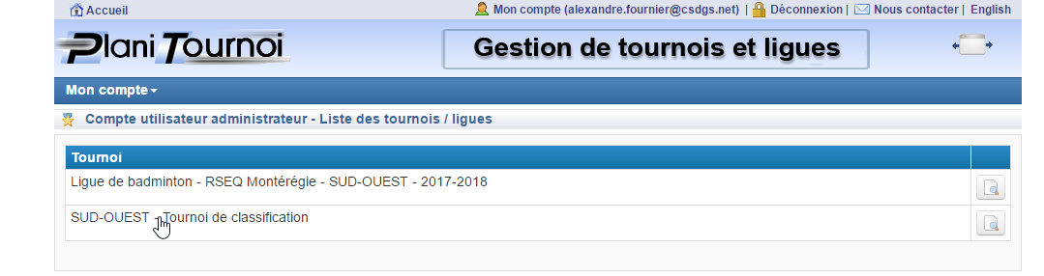
5. Sélectionnez le tournoi pour lequel vous voulez soumettre l’alignement que vous avez préalablement fait dans votre document Excel (envoyé par votre coordonnateur de section).

Slide 4
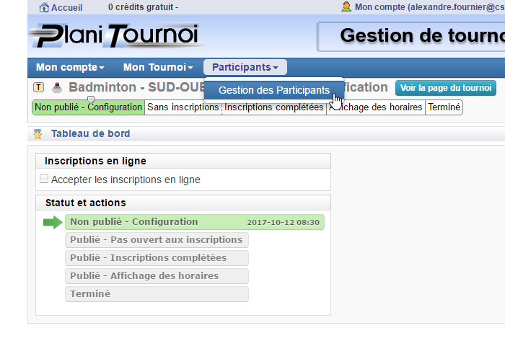
6. Cliquez sur l’onglet « Participants ».
7. Cliquez sur l’option « gestion des participants ».

Slide 5
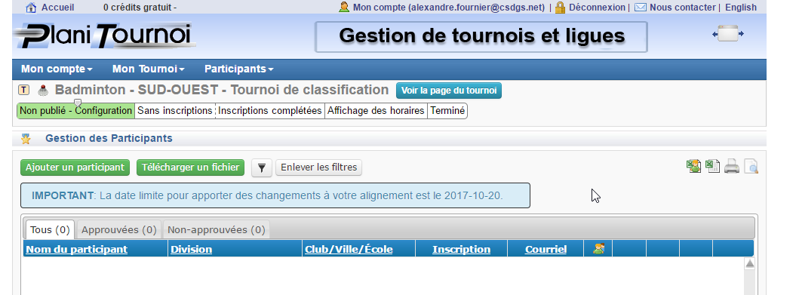
***IMPORTANT***

Slide 6
8. Cliquez sur « Télécharger un fichier ».

Slide 7
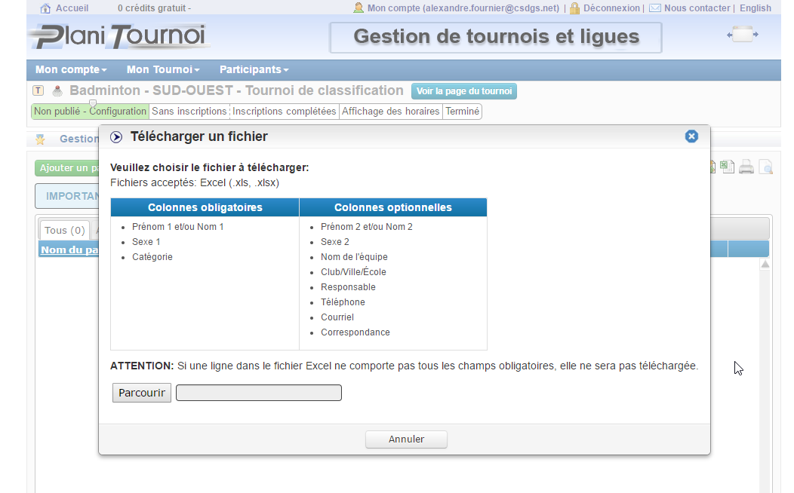

Slide 8
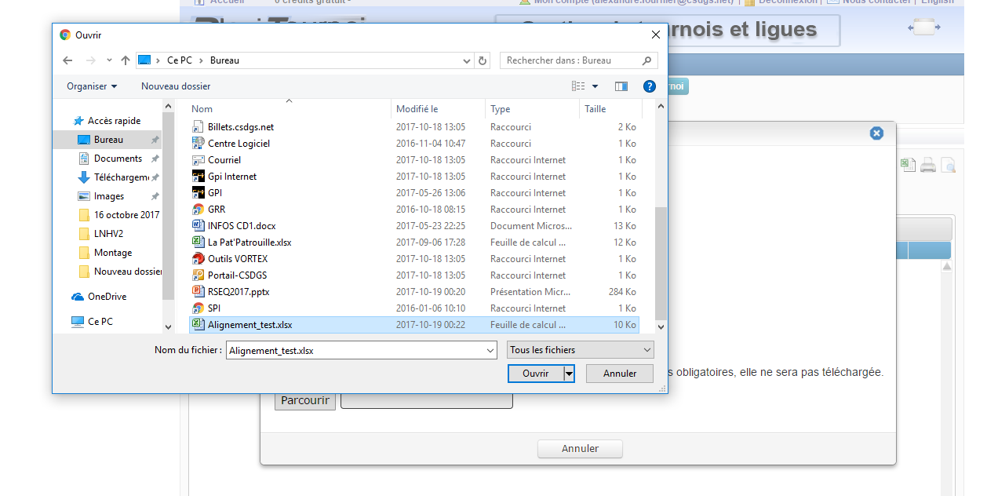
9. Choisir le bon fichier Excel

Slide 9
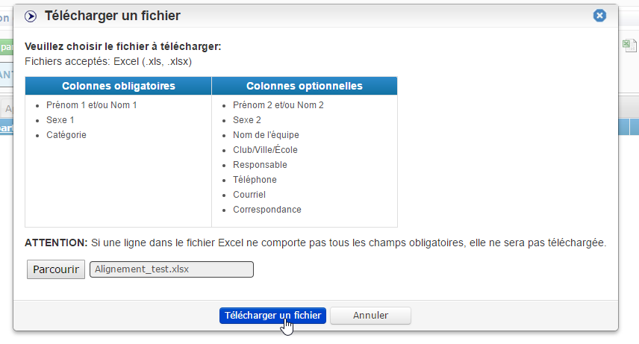

Slide 10
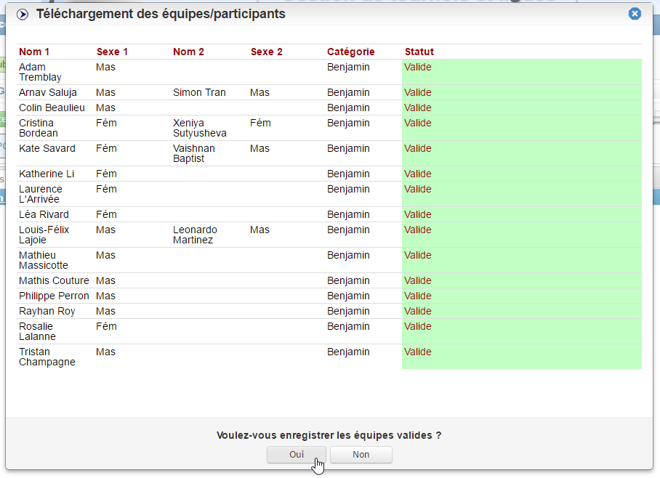

Slide 11
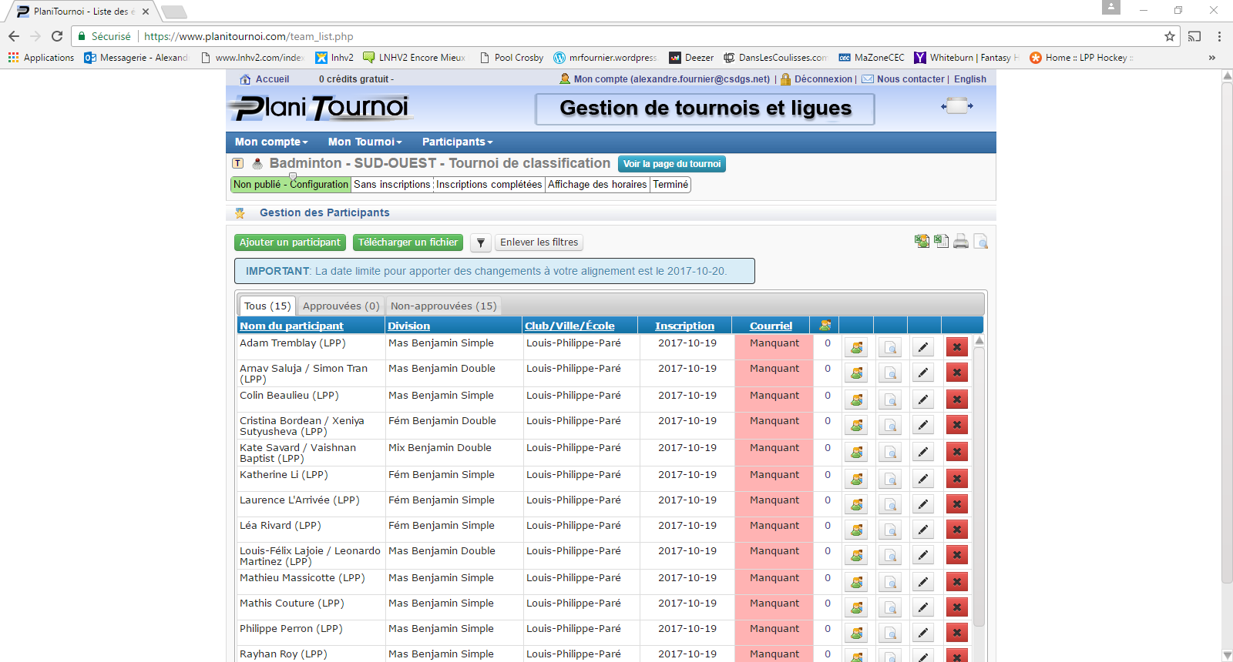
BRAVO! Vous avez réussi!

